Slide 1
Анализ информационного наполнения сайта

Slide 2
Некоторые возможные виды нарушений законодательства при размещении информации на сайте:
публикация сведений, составляющих государственную тайну;
размещение экстремистских материалов;
размещение материалов иностранных и международных неправительственных организаций, деятельность которых признана нежелательной на территории Российской Федерации;
нарушение авторского или смежного права;
распространение заведомо недостоверной общественно значимой информации под видом достоверных сообщений;
публикация персональных данных в отсутствие согласия на распространение персональных данных;
размещение недобросовестной или недостоверной рекламы;
оскорбление личности;
использование ненормативной лексики;
нарушение Правил размещения и обновления информации на официальном сайте образовательной организации (ПП от 20.10.2021 № 1802);
другие виды нарушений.

Slide 3
1 Анализ сайта на наличие экстремистских материалов
Определение экстремистской деятельности дано в федеральном законе от 25 июля 2002 г. N 114-ФЗ «О противодействии экстремистской деятельности» https://minjust.gov.ru/ru/documents/7618/
Федеральный список экстремистских материалов размещен на сайте Министерства юстиции Российской Федерации по адресу: https://minjust.gov.ru/ru/extremist-materials/
Список экстремистских материалов на текущий момент включает 5266 материалов – книг, брошюр, статей, публикаций, песен, аудиозаписей, фильмов, видеороликов, прикладных программ и других материалов. Некоторые материалы приведены с адресом в сети интернет. Необходимо учитывать, что большое количество этих ссылок приведены с ошибками, т.к. помещались в реестр путем сканирования и распознавания судебных решений

Slide 4
1 Анализ сайта на наличие экстремистских материалов
Виды экстремисткой деятельности (114-ФЗ):
насильственное изменение основ конституционного строя и (или) нарушение территориальной целостности Российской Федерации (в том числе отчуждение части территории Российской Федерации), за исключением делимитации, демаркации, редемаркации Государственной границы Российской Федерации с сопредельными государствами;
публичное оправдание терроризма и иная террористическая деятельность;
возбуждение социальной, расовой, национальной или религиозной розни;
пропаганда исключительности, превосходства либо неполноценности человека по признаку его социальной, расовой, национальной, религиозной или языковой принадлежности или отношения к религии;
нарушение прав, свобод и законных интересов человека и гражданина в зависимости от его социальной, расовой, национальной, религиозной или языковой принадлежности или отношения к религии;
воспрепятствование осуществлению гражданами их избирательных прав и права на участие в референдуме или нарушение тайны голосования, соединенные с насилием либо угрозой его применения;
воспрепятствование законной деятельности государственных органов, органов местного самоуправления, избирательных комиссий, общественных и религиозных объединений или иных организаций, соединенное с насилием либо угрозой его применения;
совершение преступлений по мотивам, указанным в пункте "е" части первой статьи 63 Уголовного кодекса Российской Федерации;
использование нацистской атрибутики или символики, либо атрибутики или символики, сходных с нацистской атрибутикой или символикой до степени смешения, либо атрибутики или символики экстремистских организаций, за исключением случаев использования нацистской атрибутики или символики, либо атрибутики или символики, сходных с нацистской атрибутикой или символикой до степени смешения, либо атрибутики или символики экстремистских организаций, при которых формируется негативное отношение к идеологии нацизма и экстремизма и отсутствуют признаки пропаганды или оправдания нацистской и экстремистской идеологии;
публичные призывы к осуществлению указанных деяний либо массовое распространение заведомо экстремистских материалов, а равно их изготовление или хранение в целях массового распространения;
публичное заведомо ложное обвинение лица, замещающего государственную должность Российской Федерации или государственную должность субъекта Российской Федерации, в совершении им в период исполнения своих должностных обязанностей деяний, указанных в настоящей статье и являющихся преступлением;
организация и подготовка указанных деяний, а также подстрекательство к их осуществлению;
финансирование указанных деяний либо иное содействие в их организации, подготовке и осуществлении, в том числе путем предоставления учебной, полиграфической и материально-технической базы, телефонной и иных видов связи или оказания информационных услуг

Slide 5
1 Анализ сайта на наличие экстремистских материалов
Экстремистские (114-ФЗ) – материалы, предназначенные для распространения либо публичного демонстрирования документы либо информация на иных носителях, призывающие к осуществлению экстремистской деятельности либо обосновывающие или оправдывающие необходимость осуществления такой деятельности, в том числе труды руководителей национал-социалистской рабочей партии Германии, фашистской партии Италии, выступления, изображения руководителей групп, организаций или движений, признанных преступными в соответствии с приговором Международного военного трибунала для суда и наказания главных военных преступников европейских стран оси (Нюрнбергского трибунала), выступления, изображения руководителей организаций, сотрудничавших с указанными группами, организациями или движениями, публикации, обосновывающие или оправдывающие национальное и (или) расовое превосходство либо оправдывающие практику совершения военных или иных преступлений, направленных на полное или частичное уничтожение какой-либо этнической, социальной, расовой, национальной или религиозной группы

Slide 6
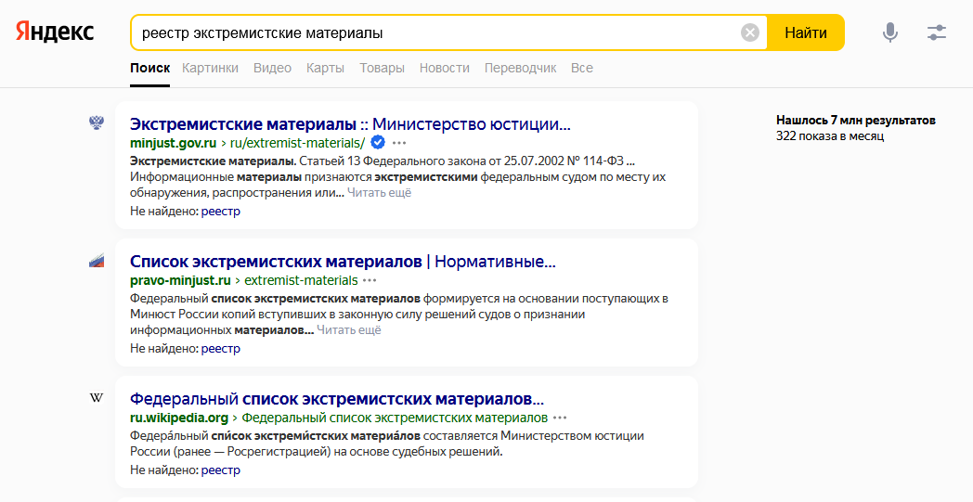
1 Анализ сайта на наличие экстремистских материалов
Поиск реестра экстремистских материалов

Slide 7
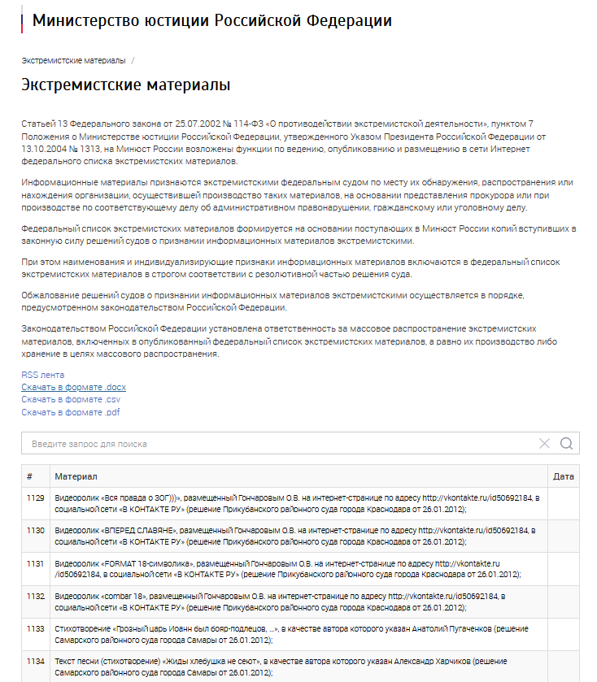
1 Анализ сайта на наличие экстремистских материалов
https://minjust.gov.ru/ru/extremist-materials/?page=8&

Slide 8
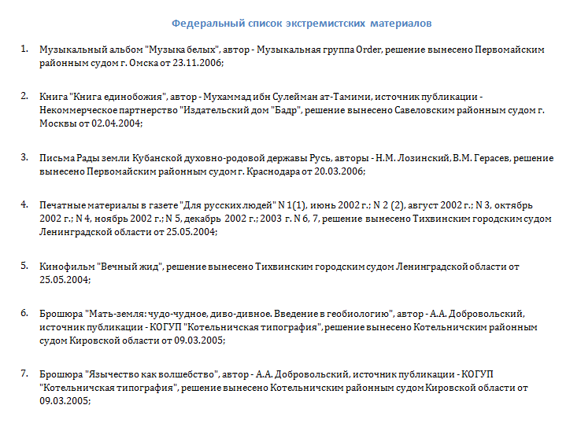
1 Анализ сайта на наличие экстремистских материалов

Slide 9
2 Анализ сайта на наличие материалов иностранных и международных неправительственных организаций, деятельность которых признана нежелательной на территории Российской Федерации
Перечень размещен на сайте Министерства юстиции Российской Федерации
https://minjust.gov.ru/ru/documents/7756
Распространение материалов иностранных и международных неправительственных организаций, деятельность которых признана нежелательной на территории Российской Федерации, запрещено. Размещение ссылки на сайт организации правоохранительными органами рассматривается как распространение материалов организации
В настоящее время перечень включает 53 организации
При размещении информации об организации необходимо проверять не находится ли организация в данном перечне.
Периодически необходимо проверять, не появились ли в этом списке новые организации
В случае включения новой организации в перечень необходимо проверить, не упоминается ли она уже на сайте. Для этого, в частности, можно воспользоваться поисковыми системами, ограничив область поиска сайтом ОГУ. Например, поисковая строка в Яндексе может выглядеть так: «site:osu.ru институт открытое общество».

Slide 10
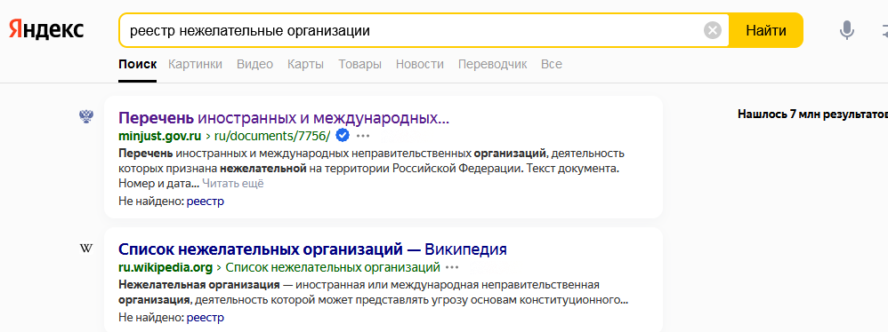
2 Анализ сайта на наличие материалов иностранных и международных неправительственных организаций, деятельность которых признана нежелательной на территории Российской Федерации
Поиск реестра нежелательных организаций

Slide 11
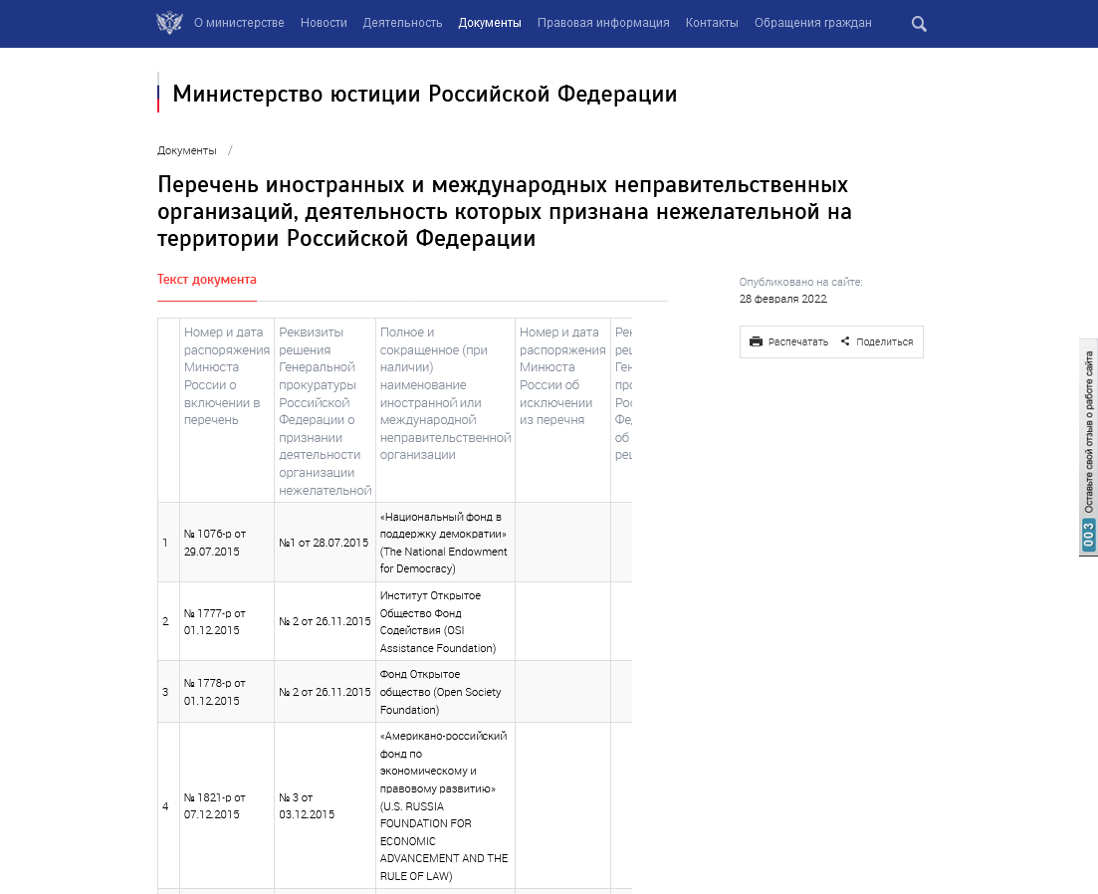
2 Анализ сайта на наличие материалов иностранных и международных неправительственных организаций, деятельность которых признана нежелательной на территории Российской Федерации
https://minjust.gov.ru/ru/documents/7756/

Slide 12
3 Анализ сайта на наличие материалов общественных объединений и религиозных организаций, в отношении которых судом принято вступившее в законную силу решение о ликвидации или запрете деятельности
Перечень таких объединений и организаций размещен на сайте Министерства юстиции Российской Федерации по адресу: https://minjust.gov.ru/ru/documents/7822
Распространение материалов общественных объединений и религиозных организаций, в отношении которых судом принято вступившее в законную силу решение о ликвидации или запрете деятельности по основаниям, предусмотренным Федеральным законом от 25.07.2002 № 114-ФЗ «О противодействии экстремистской деятельности», запрещено.
В настоящее время перечень включает 89 объединений и организаций.
При размещении информации, которая включает материалы общественных объединений и религиозных организаций или ссылки на них, необходимо проверять, не находится ли объединение или организация в данном перечне.

Slide 13
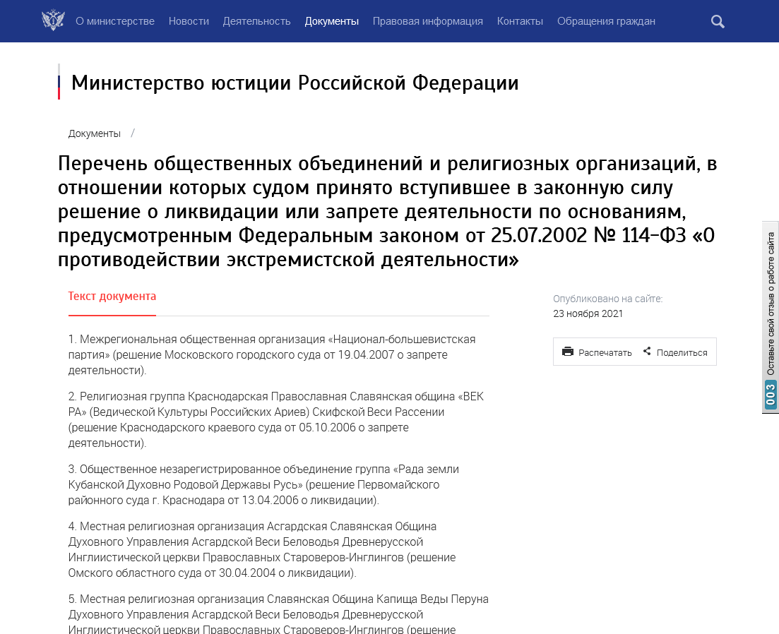
3 Анализ сайта на наличие материалов общественных объединений и религиозных организаций, в отношении которых судом принято вступившее в законную силу решение о ликвидации или запрете деятельности

Slide 14
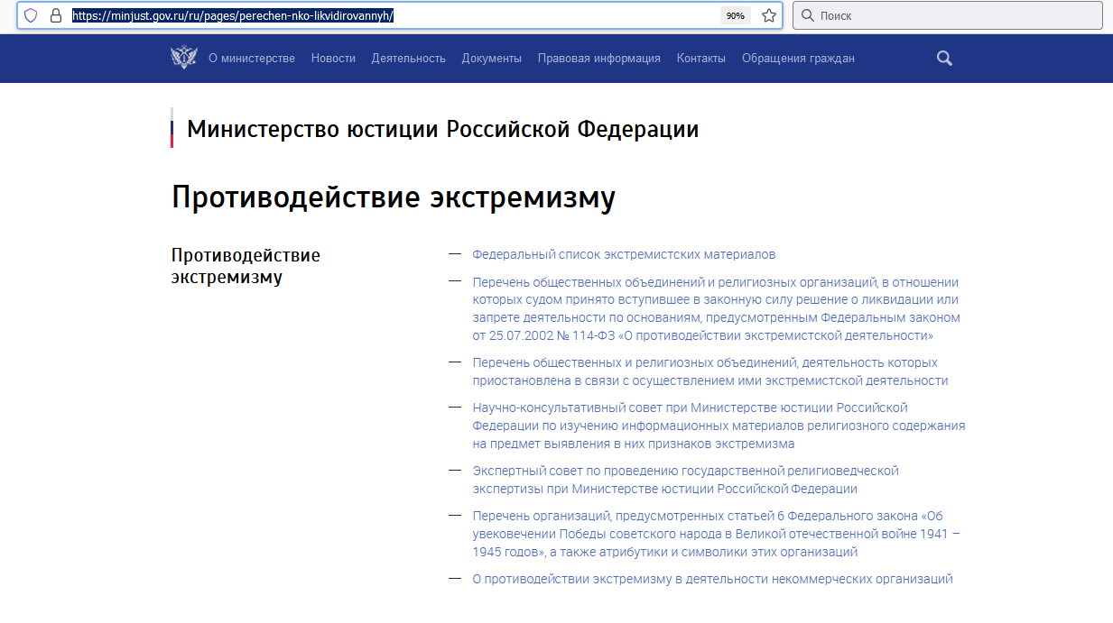
Раздел сайта Министерства юстиции Российской Федерации со ссылками на все реестры с материалами в рамках противодействия экстремизму
https://minjust.gov.ru/ru/pages/perechen-nko-likvidirovannyh/

Slide 15
Периодический анализ сайта на наличие упоминаний нежелательных организаций
Списки реестров могут обновляться
Необходимо периодически проверять, не появились ли в этом списке новые организации
Необходимо проверить, не упоминается ли новая организация на анализируемом сайте
При использовании поисковых систем можно ограничивать область поиска заданным сайтом
Например, для получения результата поиска в пределах сайта osu.ru
поисковая строка в Яндексе может выглядеть так:
site:osu.ru Фонд борьбы с коррупцией

Slide 16
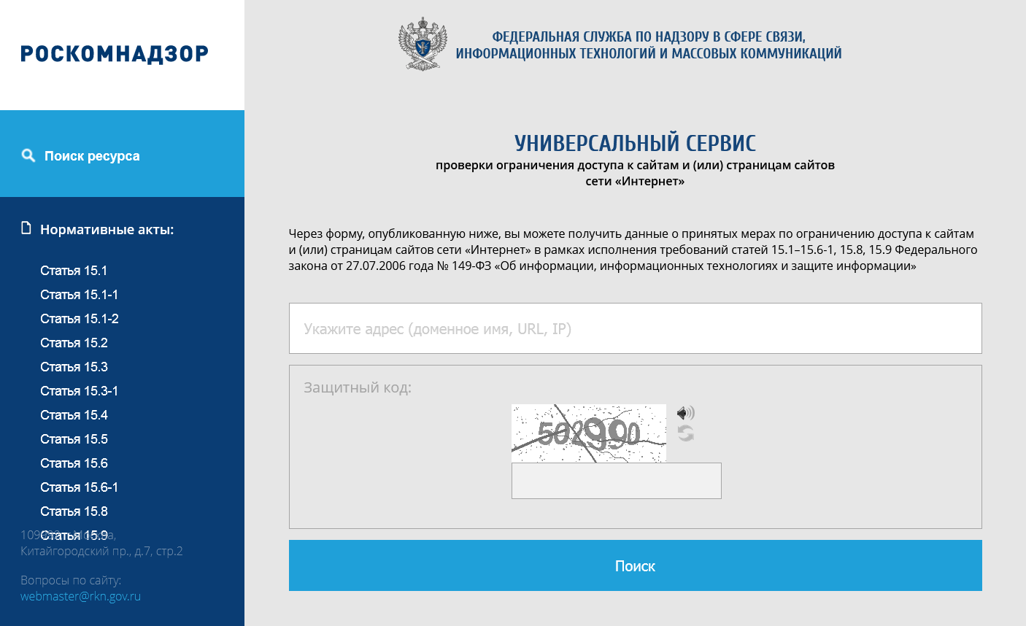
4 Анализ сайта на наличие ссылок на запрещенные и экстремистские материалы
Для блокирования операторами связи запрещенных ресурсов в Российской Федерации создан Единый реестр запрещенных ресурсов, который размещен на сайте Федеральной службы по надзору в сфере связи, информационных технологий и массовых коммуникаций (Роскомнадзора) по адресу: https://blocklist.rkn.gov.ru
В настоящее время реестр включает более полумиллиона ссылок на сайты и отдельные страницы. Прямой доступ к этому реестру имеют только провайдеры, у нас имеется только возможность проверять каждую отдельную ссылку на предмет наличия в реестре.
Последовательность действий:
1) В поле ввода адреса указать проверяемую ссылку
2) Ввести защитный код и нажать «Поиск»
Если ссылка найдена в реестре, то ее размещать на сайте запрещено

Slide 17
4 Анализ сайта на наличие ссылок на запрещенные и экстремистские материалы
Отсутствие ссылки в реестре запрещенных ресурсов не означает, что организация, сайт которой находится по этой ссылке, не относится к списку запрещенных или нежелательных. При внесении адресов таких организаций в реестр запрещенных могут вноситься не все имеющиеся адреса сайта, могут создаваться клоны сайтов и т.д.
Для одного ресурса может существовать несколько вариантов ссылок
Примеры: www.osu.ru; osu.ru; огу.рф

Slide 18
5 Соблюдение авторского и смежных прав
Объектами авторского права являются:
литературные произведения;
драматические и музыкально-драматические произведения, сценарные произведения;
хореографические произведения и пантомимы;
музыкальные произведения с текстом или без текста;
аудиовизуальные произведения;
произведения живописи, скульптуры, графики, дизайна, графические рассказы, комиксы и другие произведения изобразительного искусства;
произведения декоративно-прикладного и сценографического искусства;
произведения архитектуры, градостроительства и садово-паркового искусства, в том числе в виде проектов, чертежей, изображений и макетов;
фотографические произведения и произведения, полученные способами, аналогичными фотографии;
географические и другие карты, планы, эскизы и пластические произведения, относящиеся к географии и к другим наукам;
программы для ЭВМ;
другие произведения.
Особенно внимательными необходимо быть при размещении фотографий, разработке элементов дизайна сайта, цитировании различных источников и др.

Slide 19
6 Предотвращение других нарушений законодательства РФ
При размещении информации на сайте также следует избегать:
публикацию персональных данных в отсутствие согласия на распространение персональных данных;
распространение заведомо недостоверной общественно значимой информации под видом достоверных сообщений;
размещение недобросовестной или недостоверной рекламы;
оскорблений личности;
использования ненормативной лексики;
любых других видов нарушений
Для законного представления персональных данных физического лица на сайте (фамилия, имя, отчество, фотография и др.) необходимо наличие 2-х форм согласия:
1) Согласие на обработку персональных данных
2) Согласие на обработку персональных данных для распространения
В случае, если страница предполагает размещение сообщений или комментариев от неограниченного круга лиц, необходим постоянный контроль размещаемых сообщений и их модерация.
Особое внимание следует уделить форумам, официальным группам в социальных сетях, видеороликам на внешних ресурсах (Youtube), которые допускают размещение комментариев

